Slide 1
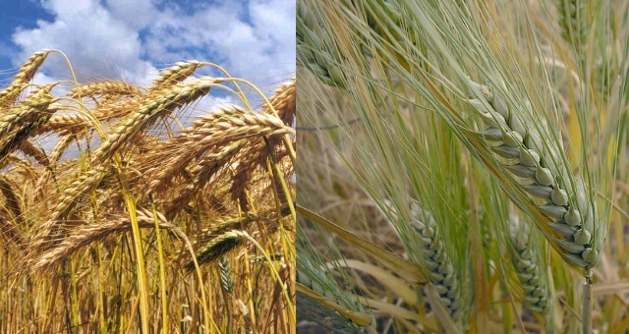


Análisis de campaña fina 2010-2011
Ing Agr Martin Miguez
Asesor CREA Herrera Vegas
Coordinador Ridzo Agrícola
Ing Agr Agustin Barattini
Asesor CREA Casares-9 de Julio

Slide 2
Hoja de ruta
Importancia de los cultivos de invierno en la Zona Oeste
Influencia de los factores ambientales determinantes de la producción de trigo 10-11
Impacto del paquete tecnológico aplicado
Conclusiones

Slide 3
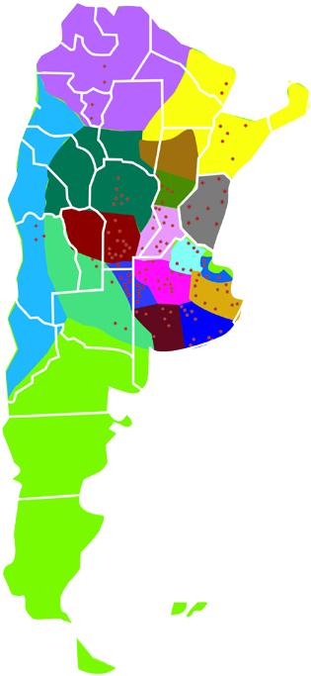


El movimiento CREA hoy
18
Regiones
204
Grupos CREA
1916
Socios
200
Asesores Técnicos
Más de 4.500.000 hectáreas en producción agropecuaria
El Movimiento CREA aporta, según las actividades, entre el 6 y el 20 % a la Producción Nacional.
Notes:
3

Slide 4
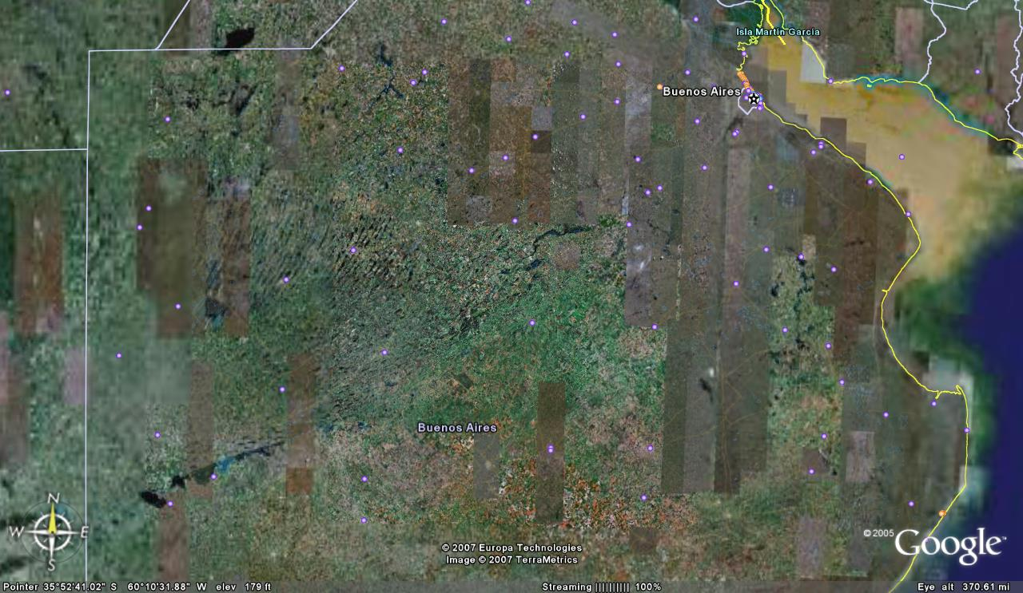

Zona OESTE ¿Quienes Somos? ¿Dónde estamos?
Ameghino-Villegas
Piedritas
Ameghino
Lincoln
Villegas
Pinto
Infosura
Guanaco-Las Toscas
18 Grupos
190 empresas
Tejedor
Nueve de Julio
Casares 9 /7
30 /8-Mari L.
M. Cazón-Pehuajó
Bolívar
Salazar-M. Cazón
Herrera Vegas
Henderson-Daireaux
Pirovano-La Larga
La Vía
ZONA OESTE

Slide 5
Producción de la Zona:
Agricultura:
Girasol: 18.000 ha
Maíz: 47.000 ha
Soja: 120.000 ha
Trigo 45.000 ha
Producción Ganadera:
Cría e Invernada: 125.000 has 44.000 ton de carne
Tambo: 33.000 has 230 mill. litros año.
20% sup
ZONA OESTE

Slide 6


Superficie de Fina Zona Oeste
49.831 ha Fina
39.824 ha Trigo
10.007 ha Cebada
2009-10: Menor superficie sembrada por falta de H%
2010-11: La superficie no se recupera por factores políticos y de mercado

Slide 7
Evolución de los Rendimientos
CEBADA
Seca

Slide 8
Evolución de los Rendimientos
TRIGO
Helada
Seca

Slide 9
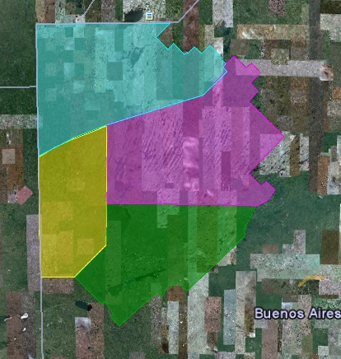
Distribución de cultivos de fina en la Zona Oeste AACREA
C/T:
2%-98%
NORTE
C/T:
14%-86%
C/T:
36%-64%
CENTRO ESTE
CENTRO OESTE
C/T:
18%-82%
SUR

Slide 10
Asignacion de la superficie a cada cultivo de fina por CREA
Los CREA´s de mayor importancia en los cultivos de fina son HDx, 30/8-ML, HV, MC-P y G-LT
9 Grupos siembran Cebada siendo los grupos de mayor importancia HDx y 30/8-ML

Slide 11
Evolución del rinde por CREA
Todos los grupos esta campaña superaron al promedio histórico,
pero se destaca el diferencial de producción alcanzado en los grupos CREA del Norte donde fue la campaña de mayor rinde histórico.

Slide 12
Hoja de ruta
Importancia de los cultivos de invierno en la Zona Oeste
Influencia de los factores ambientales determinantes de la producción de trigo 10-11
Agua del Suelo
Precipitaciones
Temperaturas

Slide 13
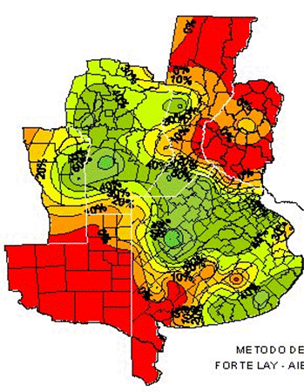
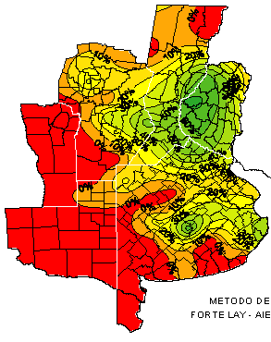
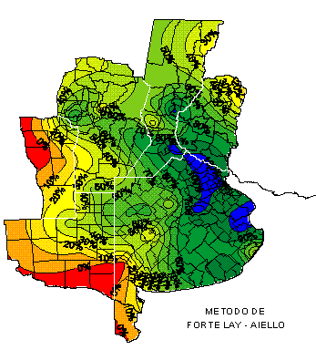
Agua del Suelo
Campaña 2008/09
21 Abril de 2008
Campaña 2009/10
16 Abril de 2009
Comenzamos con el tanque lleno!!!
Campaña 2010/11
18 Abril de 2010
Rde Tr: 4.243 Kg
Rde Tr: 2.335 Kg
Rde Tr: 5.107 Kg

Slide 14
Agua del Suelo
Agua del Suelo
60%
90%
40%
10%
Una buena recarga del perfil permite asegurar pisos de producción mas altos

Slide 15


Rendimiento y Agua Útil a la siembra
Miriam Barraco y col
De las mediciones realizadas en ensayos confirman los visto a nivel de lote

Slide 16
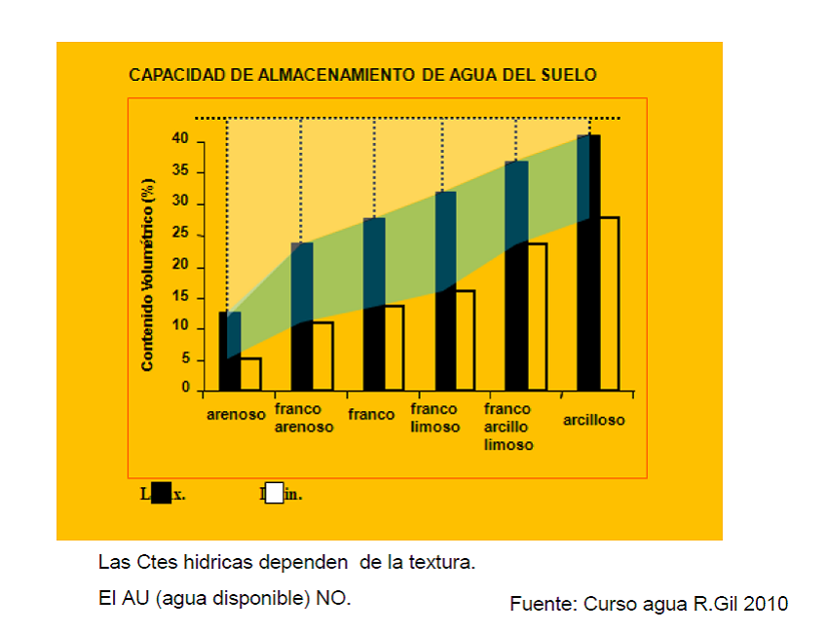
Agua del Suelo
CAPACIDAD DE RETENCION DE AGUA (CRA)/mts
Suelo | CRA (mm/ mts)
Hapludol Éntico | 90
Hapludol Típico | 126
Hapludol Tapto Árgico | 137
Miriam Barraco y col

Slide 17


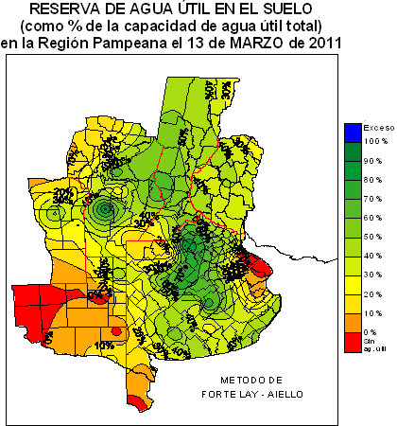
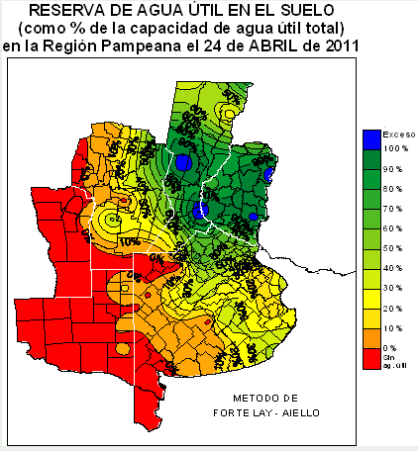
Pero no nos olvidemos que el agua a la siembra es una de las pocas certezas que podemos tener en la agricultura de secano.
Y por tanto es una picardía no conocerla.

Slide 18
Precipitaciones Acumuladas
Las precipitaciones acumuladas de la última campaña siempre fueron menores a los promedios históricos para el periodo de tiempo considerado

Slide 19
Distribución de precipitaciones
Sub Zona | MM
CE | 407
CO | 408
N | 364
S | 422
Las precipitaciones totales fueron similares en toda la región.
La diferencia mas importante en mm se observan en el mes de septiembre

Slide 20
Distribución de precipitaciones
Las precipitaciones registradas durante septiembre fueron superiores a los promedios históricos, este registro explica parte de la buena campaña de fina

Slide 21
Antesis. Condiciones climáticas
Radiación y temperatura (duración) definen el potencial
Radiación
Se puede sintetizar en Q=
T° media - Tb.
7500 kg
Fisher et al

Slide 22
Temperaturas Maximas y Minimas
Norte
Las temperaturas de invierno permitieron un buen macollaje sin generar perdidas de plantas en los bajos
Las temperatura de primavera permitieron lograr un buen llenado de granos
Sur

Slide 23
Resumen de lo visto hasta ahora
Factores que explican la buena campaña registrada
Buen contenido de agua inicial
Precipitaciones a la salida del invierno mayores al promedio histórico
Temperaturas favorables durante antesis y llenado de grano

Slide 24
Hoja de ruta
Importancia de los cultivos de invierno en la Zona Oeste
Influencia de los factores ambientales determinantes de la producción de trigo 10-11
Impacto del paquete tecnológico aplicado
Nutrición de cultivos
Fosforo
Nitrógeno
Practicas Culturales: Fecha de Siembra y Densidad
Sanidad
Genotipos

Slide 25
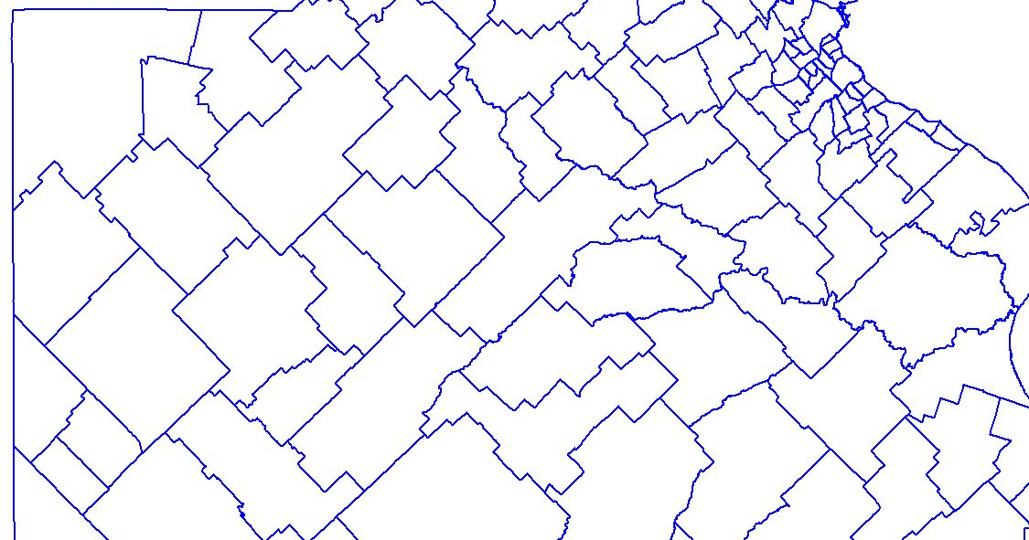
¿Qué ambientes tenemos en la Zona Oeste?
130
Ambientes dominantes
Zona de thaptos
Hapludoles típicos y énticos en las lomas
Hapludoles thapto argico y nátricos en los bajos
Villegas
Pinto
120
100
110
Ameghino
110
130
Lincoln
90
Tejedor
Cordones medanosos
Hapludoles énticos en las lomas
Natracuoles y Natracualfes en los bajos
9 de julio
America
Casares
Pehujaó
Trenque Lauquen
Pellegrini
Henderson
Zona de Hapludoles
++ Típicos hacia la cota 90
++ Enticos hacia el exterior del anillo
Bolivar
Daireaux

Slide 26
MATRIZ AMBIENTAL
Nomenclatura
L3
L2
L1
LTs2
LTs1
ML 3
ML 2
ML 1
ML-Ts2
ML-Ts1
ML-T
B-T1
B-T2
B-T3
B-Ts2
B-Ts1
B1
B2
B3

Slide 27
Diagnostico
1009
840
716
623
Cebada
169
Casos informados
Cultivo
Casos Informados
Trigo
149
138
Análisis de N
Análisis de P
83%
85%
74%
17%
88%
72%

Slide 28
Fertilización
Fuente: Emilio Satorre. Simposio 2009.

Slide 29
Relación entre el contenido de P disponible del suelo (Bray 1) y los rendimientos de los cultivos
Cultivo | Umbral Crítico (ppm) | Referencia
Trigo | 15-20 | Echeverría y García, 1998; García et al., 2005; García, 2007
Soja | 9-14 | Echeverría y García, 1998; Melchiori et al., 2002; Gutiérrez Boem et al., 2002; Díaz Zorita et al., 2002; Fontanetto, 2004; García et al., 2005
Girasol | 10-15 | Díaz Zorita, 2004
Maíz | 13-18 | García et al., 1997; Ferrari et al., 2000; Mistrorigo et al., 2000; Berardo et al., 2001; García, 2002; García et al., 2005
Notes:
Trigo, 15-20; Soja, 9-14; Girasol, 10-15; Maíz, 13-18 - Incorporar Tabla
29

Slide 30
Recomendación de fertilización Fosfatada
Explicación de lectura

Slide 31
¿Como leer la matriz de Recomendación?
Análisis de Suelo por ambiente
Ambiente y rinde esperado
Recomendación de fertilización Fosfatada
Dosis (PMA) recomendada para el cultivo de fina
Dosis (PMA) recomendada pensando en el trigo + Soja 2°

Slide 32
Fertilización con fosforo
Casos donde no se alcanza el valor de 130 kg de N disponible ( 214 casos)
Rango de Fosforo disponible alcanzado (suelo + fertilizante) | Casos | % | Rinde Promedio
< 12 ppm de P | 90 | 42% | 4.512
12 – 15 ppm de P | 44 | 21% | 4.494
15 – 20 ppm de p | 40 | 18,5% | 4.409
> 20 ppm de P | 40 | 18,5% | 4.323
Casos donde se supera el valor de 130 kg de N disponible ( 409 casos)
Rango de Fosforo disponible alcanzado (suelo + fertilizante) | Casos | % | Rinde Promedio
< 12 ppm de P | 163 | 40% | 5.182
12 – 15 ppm de P | 102 | 25% | 5.313
15 – 20 ppm de p | 95 | 23% | 5.452
> 20 ppm de P | 49 | 12% | 5.380

Slide 33
Fertilización con fosforo
Santiago Liebana

Slide 34
Fertilización con fosforo

Slide 35
Explicación de lectura
Recomendación de fertilización Nitrogenada

Slide 36
¿Como leer la matriz de Recomendación?
Ambiente
Recomendación de fertilización Nitrogenada
Nitrógeno objetivo (suelo + Fertilizante)
Condición Hídrica

Slide 37
Fertilización con nitrógeno
Trigo
Casos informados con análisis de N a la siembra………………………… 716
Casos informados que superen una disponibilidad
de P mayor a 15 ppm…………………………………………………………………. 217
Casos informados que superen una disponibilidad
de P mayor a 20 ppm…………………………………………………………………. 85
Siendo el trigo un de los cultivos que mayor respuesta al fosforo presenta solo el 32% de los casos supera el nivel de 15 ppm de P disponible (valor inferior a lo que indica la bibliografia), solo el 11% de los casos alcanza y supera el nivel critico de 20 ppm

Slide 38
Fertilización con nitrógeno
Casos donde no se alcanza el valor de 15 ppm de P disponible (377 casos)
Rango de Nitrógeno disponible alcanzado (suelo + fertilizante) | Casos | % | Rinde Promedio
< 100 kg Kg de N | 35 | 9% | 4.170
100 – 130 kg de N | 99 | 26% | 4.625
130 – 150 kg de N | 134 | 36% | 5.230
>150 kg de N | 109 | 29% | 5.180
Casos donde se Supera el valor de 15 ppm de P disponible (217 casos)
Rango de Nitrógeno disponible alcanzado (suelo + fertilizante) | Casos | % | Rinde Promedio
< 100 kg Kg de N | 26 | 12% | 3.921
100 – 130 kg de N | 54 | 25% | 4.581
130 – 150 kg de N | 78 | 36% | 5.346
>150 kg de N | 59 | 27% | 5.752

Slide 39
Fertilización con nitrógeno

Slide 40
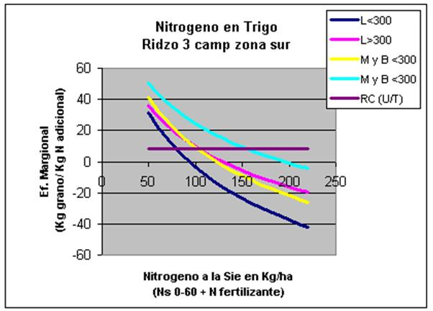
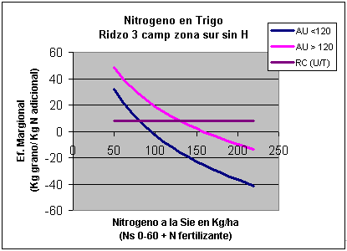
Ensayos de Fertilización N

Slide 41
Fertilización por ambiente
Ambiente Predominante | Nitrógeno | Fosforo | Rinde
L3 | 115 | 20,4 | 4119
L2 | 126 | 15,0 | 4254
L1 | 122 | 14,7 | 4591
ML3 | 137 | 15,5 | 5748
ML2 | 134 | 14,3 | 4503
ML1 | 139 | 14,0 | 5163
MLT | 140 | 13,9 | 5468
BT1 | 145 | 14,4 | 5600
BT2 | 136 | 12,3 | 4510
BT3 | 140 | 11,6 | 4287
B1 | 161 | 15,6 | 5183
B2 | 143 | 13,1 | 4849
B3 | 92 | 14,1 | 4578

Slide 42
Fecha de Siembra
27/6
5.306
21/6
4.896
17/6
5.398
9/6
5.021

Slide 43
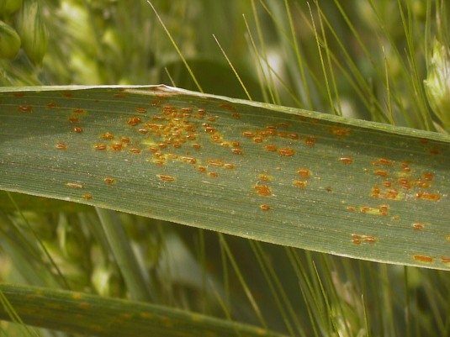
Sanidad
CEBADA
TRIGO

Slide 44
Asignación de superficie y comportamiento Varietal
73% de la zona se siembra con 3 materiales
91% de la zona se siembra con 6 materiales
Comportamiento de variedades sembradas en mas de 500 ha
5.107 kg/ha

Slide 45
Asignación de superficie y comportamiento Varietal
Comportamiento de variedades sembradas en menos de 500 ha
5.107 kg/ha

Slide 46
Distribución de variedades por subzona

Slide 47
Comportamiento varietal por subzona

Slide 48
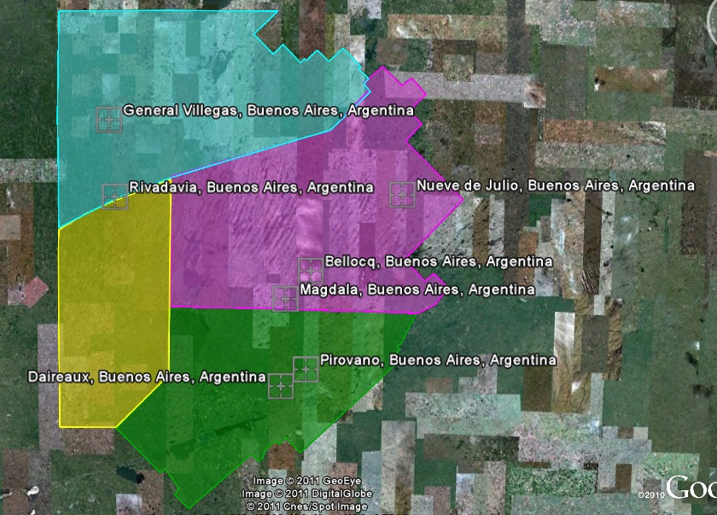
Comportamiento varietal por subzona
GENOTIPOS DE TRIGO

Slide 49
Ensayos de variedades
Ensayos de Genotipos

Slide 50
Ensayos de variedades
Ensayos de Genotipos

Slide 51
Ensayos de variedades
Ensayos de Genotipos

Slide 52
Conclusiones
Cuantificar el Agua disponible a la siembra para el cultivo disminuye riesgos productivos y ayuda al ajuste tecnológico
Realizar fertilizaciones balanceadas. Las respuestas a un nutriente están limitadas por el nivel alcanzado de los demás nutrientes
Rango optimo de densidad:
Trigo: 275-320 pl/mt²
Cebada: 220-250 pl/mt²
Variedades: Buen comportamiento de las variedades mas usadas (B 11, B17 y B9), para probar:
Ciclo Corto: Bio 1005 y Sy 300
Ciclo Intermedio/Largo: Bio 3005 , Sy 100 y Buck Meteoro

